Slide 1
Audit Carrefour
Magasin: Gabes
Mme Meriam CHOUCHENE
M Souheil DRAOUI
M Dhia MECHLAOUI
Le 18 novembre 2019

Slide 2
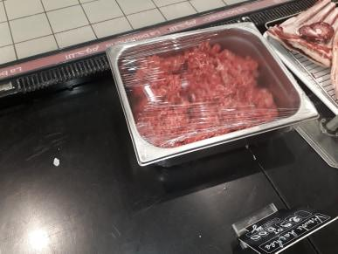
Boucherie: Exposition des viandes hachées dans un récipient au meuble boucherie trad.

Slide 3
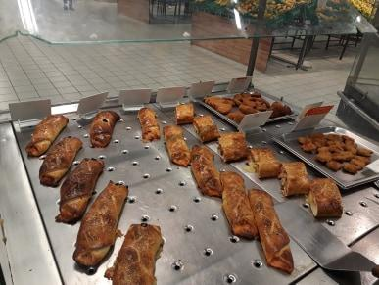
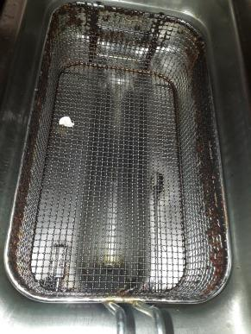
Traiteur: Meuble partiellement protégé.
Panier avec résidus carbonisés

Slide 4
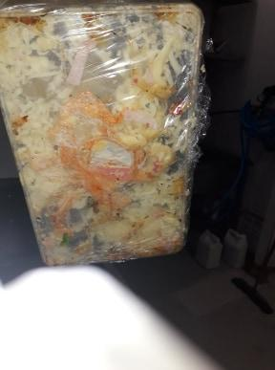
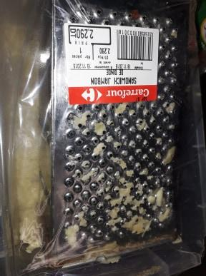
Traiteur: Identification erronée des fromages et charcuteries destinés à la fabrication des pizzas.
Maintien de la râpe souillée dans le bac de fromage râpé.

Slide 5
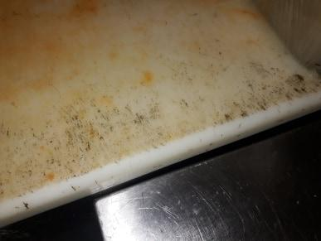
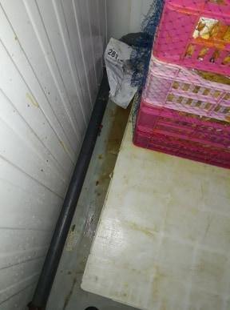
Traiteur: Planche de découpe souillée.
Présence de l’eau stagnante sous palette des poulets marinés.

Slide 6
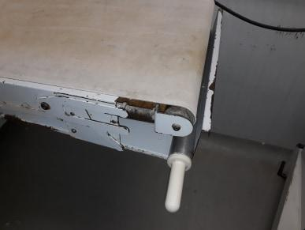
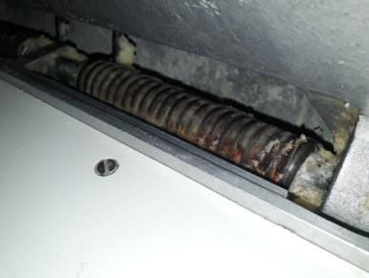
Pâtisserie: Laminoir oxydé
Diviseuse souillée

Slide 7
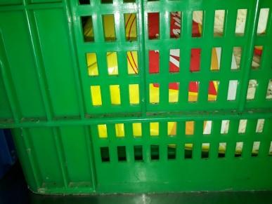
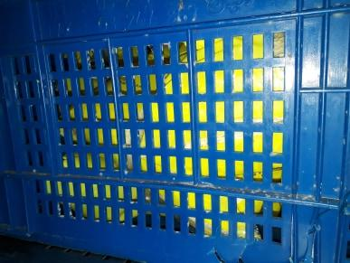
Fromage: Présence de piqûres de moisissures sur les caisses de fromage.

Slide 8
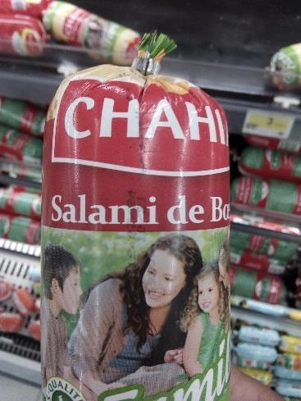
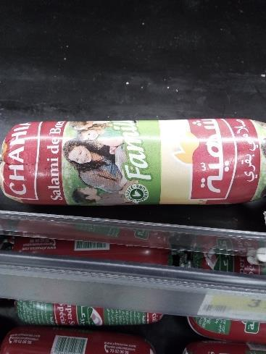
PLS: L'étiquetage fournisseur de certains boudins de salami "chahia" était illisible.

Slide 9
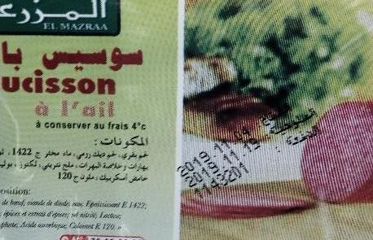
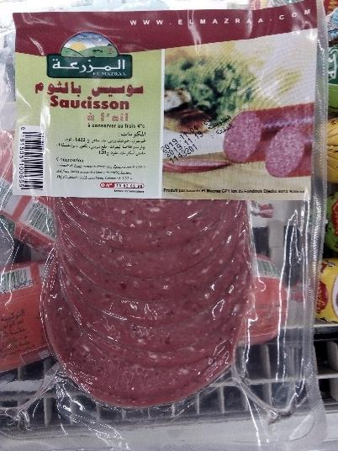
PLS: Présence de 4 sachets de saucisson à l'ail "el mazraa" retrait DLC le 19/11/19. Nous rappelons que la date de retrait est de DLC-2.

Slide 10
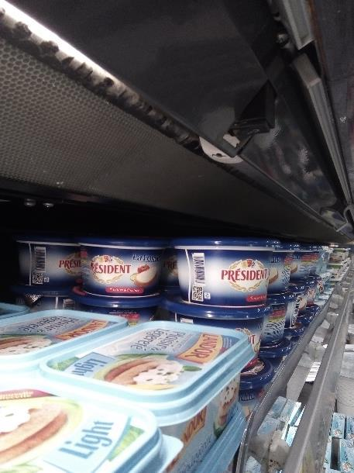
PLS: Présence de 3 lampes non fonctionnelles dans le meubles froid d'exposition des fromages.

Slide 11
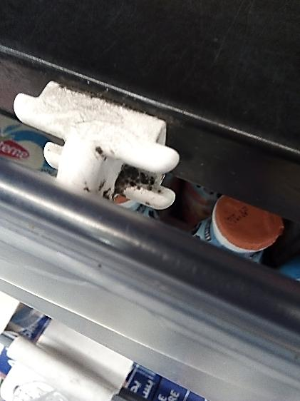
PLS: Présence de piqures de moisissures sur les fixateurs de prix dans le meuble froid d'exposition des yaourts.

Slide 12
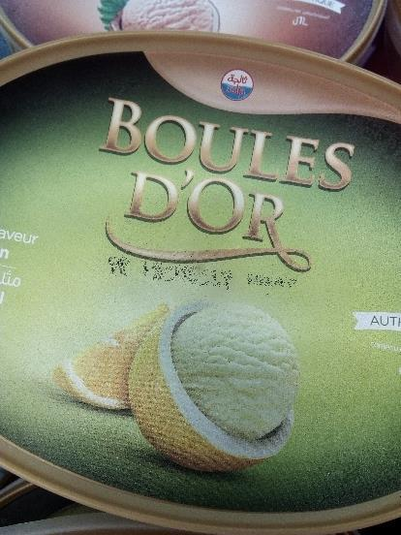
PLS: L'étiquetage fournisseur était illisible pour un pots de glace "boules d'or".

Slide 13
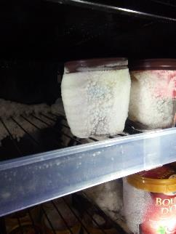
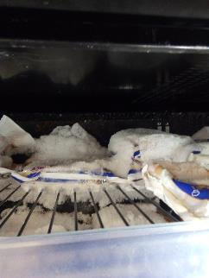
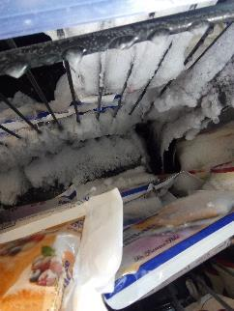
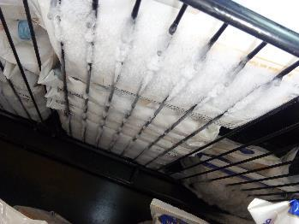
PLS: Présence de givre au niveau des meubles froid d'exposition des glaces et produits surgelés.

Slide 14
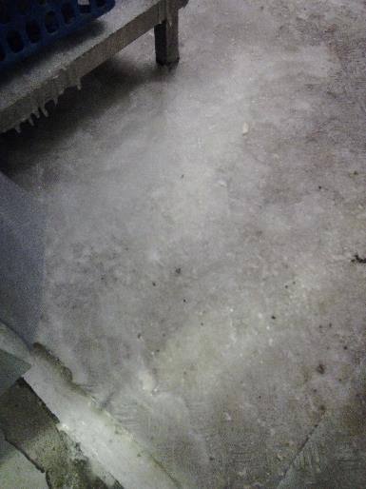
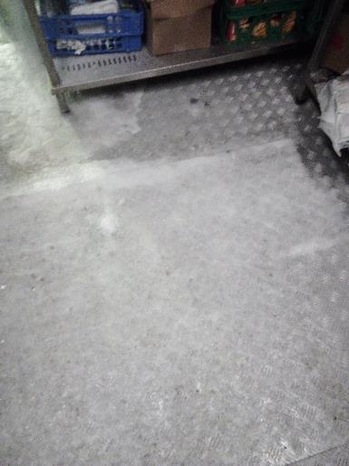
CF(-): Présence de givre au sol et sur les produits stockés.

Slide 15
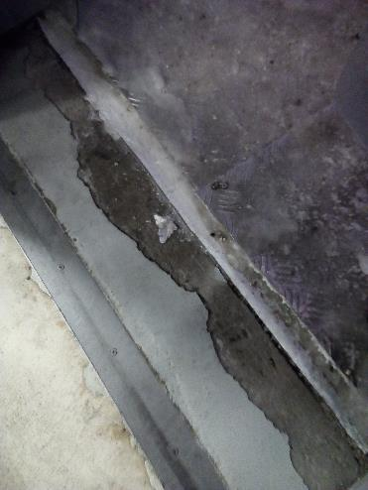
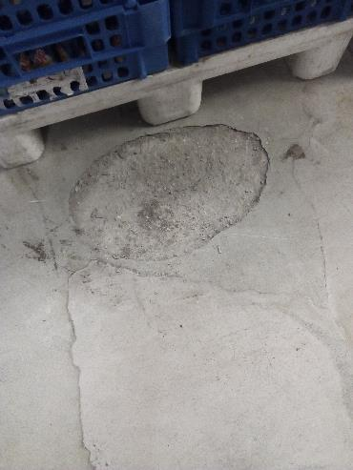
PLS: Le revêtement du sol des CF (+ et -) était crevassé.

Slide 16
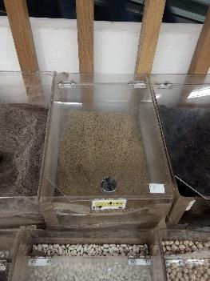
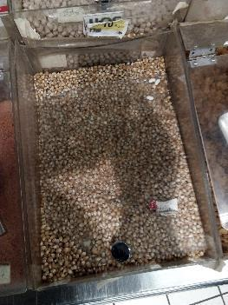
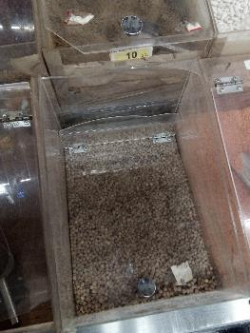
Olives et épices: Certains bacs d'exposition des épices n'étaient pas munis de louche.

Slide 17
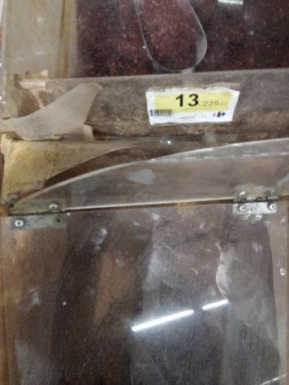
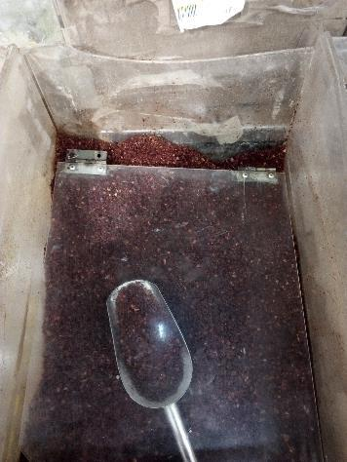
Olives et épices: Certains couvercle des bacs a épices étaient démontés et entreposés en contact direct avec les produits. Ces couvercle présentent des vises au niveau des charnières (risque d'intrusion de corps étranger).

Slide 18
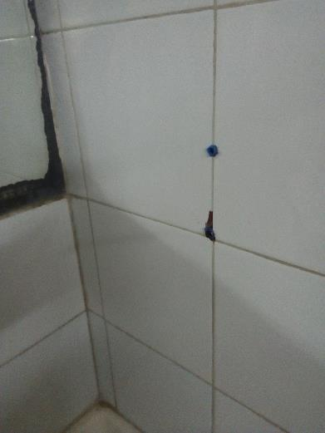
Vestiaire hommes: Le distributeur savon était démonté.

Slide 19
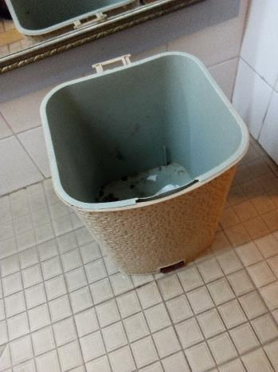
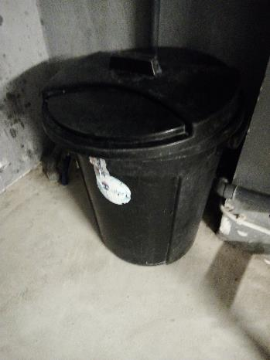
Les pédales poubelles étaient rompues au niveau de la salle de pause et des deux vestiaires (hommes et femmes).

Slide 20
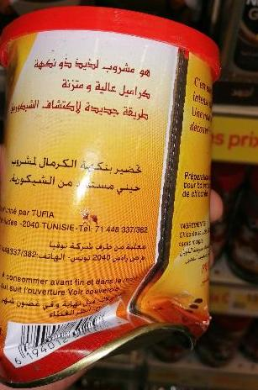
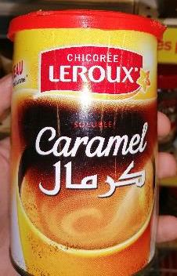
PGC: une boîte « chicorée, Leroux » était cabossée.

Slide 21
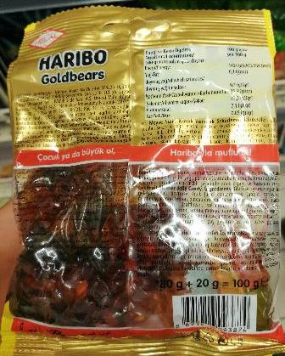
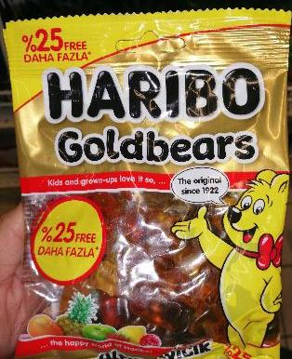
PGC: les mentions légales (DF et DLC) étaient illisibles sur un paquet de « Haribo goldenbears ».

Slide 22
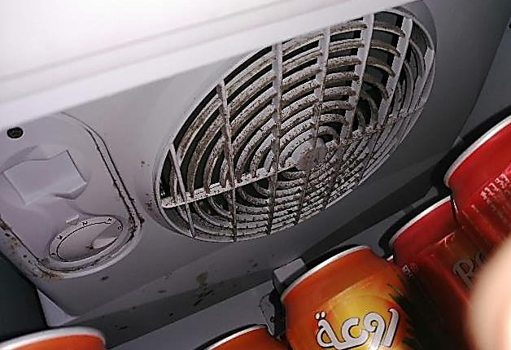
PGC (meuble froid): l’évaporateur était souillé.

Slide 23
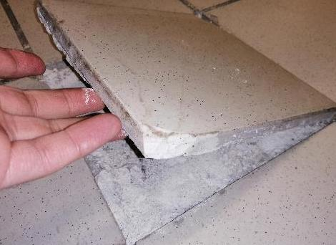
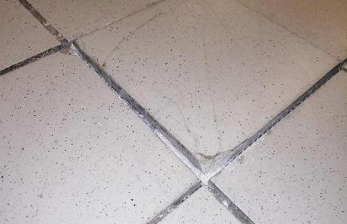
PGC: le revêtement du sol était décollé au niveau de la surface de vente.

Slide 24
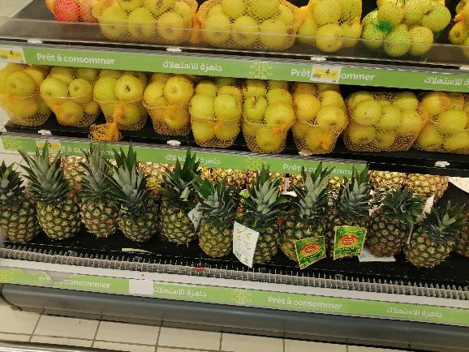
Fruits et légumes: exposition des ananas au froid.

Slide 25
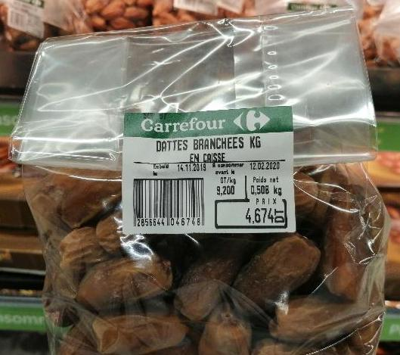
Fruits et légumes: mention de dattes « branchées » sur l’étiquette; il s’agit de dattes débranchées, corriger l’étiquette.

